Slide 1
AUSBILDUNG FEUERWEHR
FIT FOR
FIREFIGHTING
Belastung, Eignung und Dienstsport in der Feuerwehr
Muster-Ausbildung der Plattform Feuerwehr Wissen · Stand Oktober 2026 · ersetzt keine ärztliche Untersuchung
Fit for Firefighting · Belastung · Eignung · Dienstsport · 1
feuerwehr-wissen-bb.de

Slide 2
AGENDA UND AUSBILDUNGSSCHWERPUNKTE
KAPITEL 1
KAPITEL 2
KAPITEL 3
KAPITEL 4
KAPITEL 5
Belastung im Einsatz.
Eignung und Recht.
Dienstsport organisieren.
Versicherung und Sicherheit.
Praxis.
Nach dieser Ausbildung kannst du …
› | die Belastung im Einsatz benennen,
› | Eignung und Verantwortung einordnen,
› | Dienstsport sicher und versichert durchführen.
Fit for Firefighting · Belastung · Eignung · Dienstsport · 2
feuerwehr-wissen-bb.de

Slide 3
KAPITEL 01
BELASTUNG IM EINSATZ
Last, Hitze, Puls und Psyche
Fit for Firefighting · Belastung · Eignung · Dienstsport · 3
feuerwehr-wissen-bb.de

Slide 4
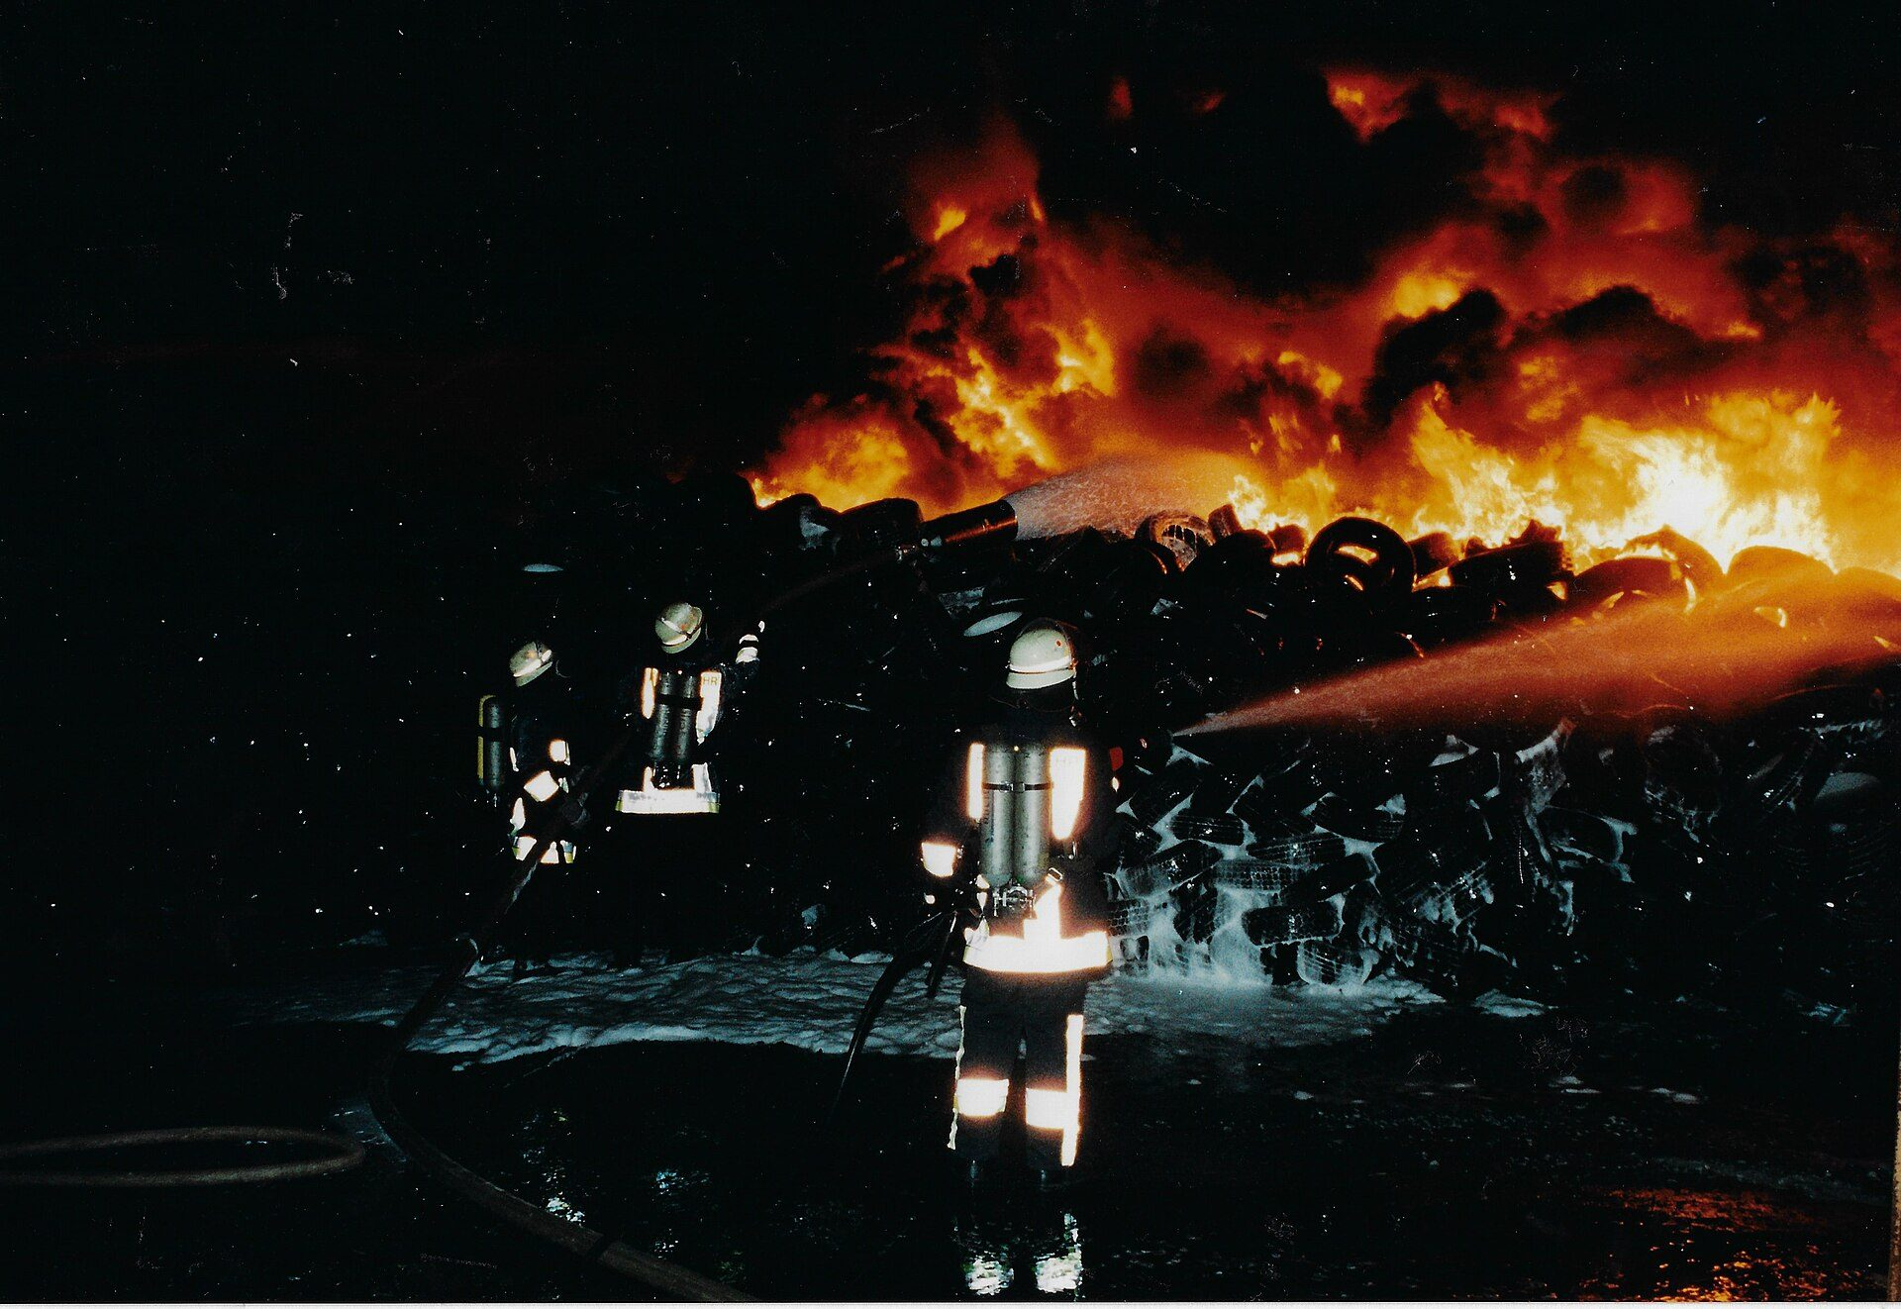
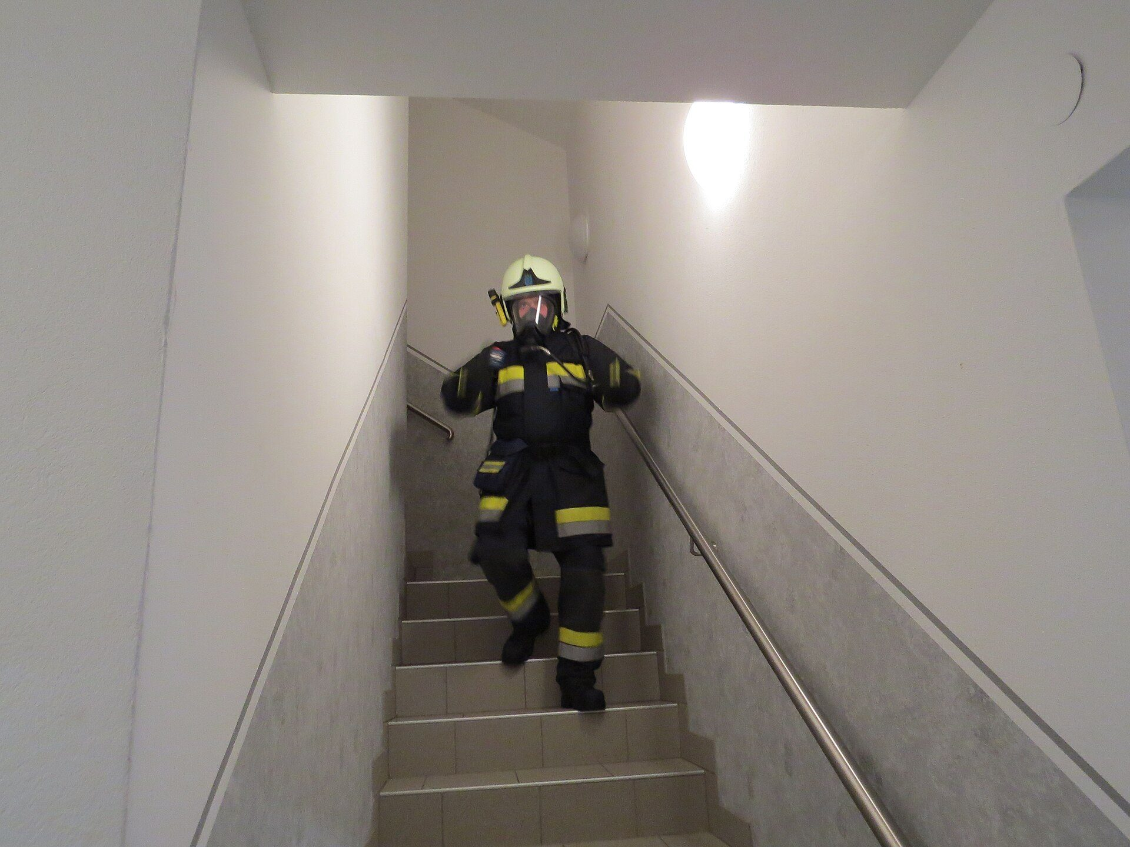
1.1 ATEMSCHUTZ IST SCHWERSTARBEIT
Foto: Nassauer27, CC BY-SA 4.0
Foto: GT1976, CC BY-SA 4.0
Atemschutzgeräteträger im Einsatz
Belastungstest im Treppenhaus
Brandbekämpfung und Personensuche in geschlossenen Räumen sind körperliche Schwerstarbeit.
Fit for Firefighting · Belastung · Eignung · Dienstsport · 4
feuerwehr-wissen-bb.de

Slide 5
1.2 DIE LAST AM KÖRPER
PRESSLUFTATMER: ETWA 15 KG
25 bis 35 kg
Komplett ausgerüstet tragen Atemschutzgeräteträger je nach Ausstattung etwa 25 bis 35 Kilogramm: Schutzkleidung, Pressluftatmer, Maske, Helm, Stiefel, Gurt und Handschuhe.
SCHUTZAUSRÜSTUNG
Fit for Firefighting · Belastung · Eignung · Dienstsport · 5
feuerwehr-wissen-bb.de

Slide 6
1.3 HITZE UNTER DER SCHUTZKLEIDUNG
WÄRMESTAU
SCHWEISS
FOLGEN
Die Schutzkleidung schützt, lässt aber Wärme kaum ab. Die Körperkerntemperatur kann in wenigen Minuten um 2 bis 3 Grad steigen.
Etwas mehr als ein Liter Flüssigkeitsverlust in einer halben Stunde ist realistisch.
Dehydrierung und Hitzestress belasten Organe und Kreislauf.
Fit for Firefighting · Belastung · Eignung · Dienstsport · 6
feuerwehr-wissen-bb.de
Notes:
Die Zahlen stammen aus dem Medienheft der Feuerwehr-Unfallkassen. Sie sind Größenordnungen, im Einzelfall hängen sie von Person, Wetter und Einsatz ab.

Slide 7
1.4 DER PULS IM EINSATZ
IN WENIGEN MINUTEN GEMESSEN
über 200
Bei Brandeinsätzen in geschlossenen Räumen wurden bei Feuerwehrleuten innerhalb weniger Minuten Herzfrequenzen von über 200 Schlägen pro Minute gemessen. Die individuellen Belastungsgrenzen werden dabei zum Teil extrem überschritten.
SCHLÄGE PRO MINUTE
Fit for Firefighting · Belastung · Eignung · Dienstsport · 7
feuerwehr-wissen-bb.de

Slide 8
1.5 PULS IM VERGLEICH
SITUATION | SCHLÄGE PRO MINUTE
Ruhepuls | etwa 60 bis 80
Belastungspuls (Durchschnitt) | etwa 150 bis 170
Brandeinsatz im Innenangriff | bis über 200
Im Einsatz kann schnell eine medizinisch tolerable Grenze überschritten werden.
Fit for Firefighting · Belastung · Eignung · Dienstsport · 8
feuerwehr-wissen-bb.de

Slide 9
1.6 HEBEN, TRAGEN, UMFELD
HEBEN UND TRAGEN
UMFELD
FOLGE
Tragkraftspritze, Schlauchmaterial, Schaummittelkanister und die Rettung von Verletzten belasten Wirbelsäule und Gelenke.
Tageszeit, Wetter, Hitze, Luftfeuchte, Kälte, Brandrauch und Atemgifte wirken zusätzlich auf den Körper.
Rücken- und Gelenkschmerzen. Wer fit ist, steckt solche Lasten besser weg.
Fit for Firefighting · Belastung · Eignung · Dienstsport · 9
feuerwehr-wissen-bb.de

Slide 10
1.7 DIE PSYCHE TRÄGT MIT
ALARM
ERLEBNISSE
NACHSORGE
Schon die Alarmierung versetzt den Körper in einen Stresszustand, der im Einsatz zunehmen kann.
Manche Einsatzerlebnisse sind schwer zu verarbeiten.
Eine professionelle Einsatznachsorge kann nötig werden und ist heute meist Standard.
Siehe auch die Plattformseite „Seelische PSA“.
Fit for Firefighting · Belastung · Eignung · Dienstsport · 10
feuerwehr-wissen-bb.de

Slide 11
1.8 HOCHLEISTUNG OHNE VORBEREITUNG
WIE IM HOCHLEISTUNGSSPORT
ABER
DGUV-STUDIE
Einsatzkräfte erbringen das ohne umfängliches Training, nachts, nach einem Arbeitstag und unter riskanten Umständen.
Auf der Atemschutz-Übungsstrecke lag der Puls über 80 Prozent des Maximums, bei Simulationsbrandübungen über 90 Prozent.
Herzfrequenz, Atmung und Blutdruck im Einsatz sind nachweislich mit dem Hochleistungssport vergleichbar.
Fit for Firefighting · Belastung · Eignung · Dienstsport · 11
feuerwehr-wissen-bb.de
Notes:
Die Studienzahlen stehen ausführlich auf der Plattformseite „Fit für den Einsatz“. Es sind Zwischenergebnisse einer IPA-Studie.

Slide 12
1.9 FITNESS SCHÜTZT
MEHR RESERVEN
WENIGER UNFÄLLE
WENIGER ERKRANKUNG
Je größer die Leistungsfähigkeit, desto konzentrierter und leichter lassen sich komplizierte Aufgaben lösen.
Wer stark belastet ist, nimmt Informationen aus der Umgebung und Funk schlechter auf und übersieht Gefahren.
Regelmäßiges Training verzögert Ermüdung, verbessert die Erholung und senkt das Risiko für Unfälle und Erkrankungen.
Körperliche Fitness kann im Einsatz (über)lebenswichtig sein.
Fit for Firefighting · Belastung · Eignung · Dienstsport · 12
feuerwehr-wissen-bb.de

Slide 13
1.10 FALLBEISPIEL: NACHTS IM TREPPENHAUS
LAGE
PROBLEM
BESSER
Nachts Wohnungsbrand im zweiten Obergeschoss. Der Angriffstrupp geht mit Atemschutz vor. Ein Truppmann hat seit Jahren nicht mehr trainiert.
Schon im ersten Treppenhaus steigt der Puls stark an. Funksprüche gehen unter, die Konzentration lässt nach. Er meldet sich nicht.
Der Truppführer fragt nach, der Trupp meldet Rückzug, regelmäßiges Training und die jährliche Untersuchung beugen vor.
Fit for Firefighting · Belastung · Eignung · Dienstsport · 13
feuerwehr-wissen-bb.de
Notes:
Ein erfundenes Beispiel als Gesprächsanlass. Wer sich nicht gesund und einsatzfähig fühlt, meldet das (FwDV 7).

Slide 14
KAPITEL 02
EIGNUNG UND RECHT
Wer darf was, wer entscheidet
Fit for Firefighting · Belastung · Eignung · Dienstsport · 14
feuerwehr-wissen-bb.de

Slide 15
2.1 LEISTUNGSFÄHIGE FEUERWEHR
BRANDSCHUTZGESETZE
DGUV VORSCHRIFT 49
DGUV REGEL 105-049
Die Gemeinden müssen eine den örtlichen Verhältnissen entsprechend leistungsfähige Feuerwehr unterhalten. Das schließt die körperliche und psychische Leistungsfähigkeit ein.
Feuerwehrangehörige dürfen nur Tätigkeiten übernehmen, für die sie körperlich und geistig geeignet und fachlich befähigt sind.
Der Träger soll geeignete Maßnahmen anbieten und unterstützen. Dazu kann regelmäßiger Feuerwehrdienstsport gehören.
Fit for Firefighting · Belastung · Eignung · Dienstsport · 15
feuerwehr-wissen-bb.de

Slide 16
2.2 WER VERLANGT WAS?
REGEL | INHALT
Brandschutzgesetz | leistungsfähige Feuerwehr, auch körperlich und psychisch
DGUV Vorschrift 49 § 6 Abs. 1 | nur geeignete und befähigte Kräfte einsetzen
DGUV Regel 105-049 | Träger bietet Maßnahmen an, zum Beispiel Dienstsport
DGUV Empfehlung Atemschutz | regelmäßige Eignungsbeurteilung für Atemschutz
FwDV 7 | Einsatzkräfte fühlen sich gesund und einsatzfähig
Fit for Firefighting · Belastung · Eignung · Dienstsport · 16
feuerwehr-wissen-bb.de

Slide 17
2.3 EIGNUNG FÜR DEN ATEMSCHUTZ
REGELMÄSSIG PRÜFEN
NACH VERLETZUNG
HOHER ANSPRUCH
Die Eignung für das Tragen von Atemschutz wird nach der DGUV Empfehlung „Atemschutzgeräte (Eignungsbeurteilung)“ regelmäßig festgestellt.
Nach einer Verletzung oder längeren Erkrankung muss erneut untersucht werden, wenn Zweifel an der Eignung bestehen.
Atemschutz, Tauchen und Ausbilder in Brandübungsanlagen erfordern gute körperliche Fitness.
Fit for Firefighting · Belastung · Eignung · Dienstsport · 17
feuerwehr-wissen-bb.de

Slide 18
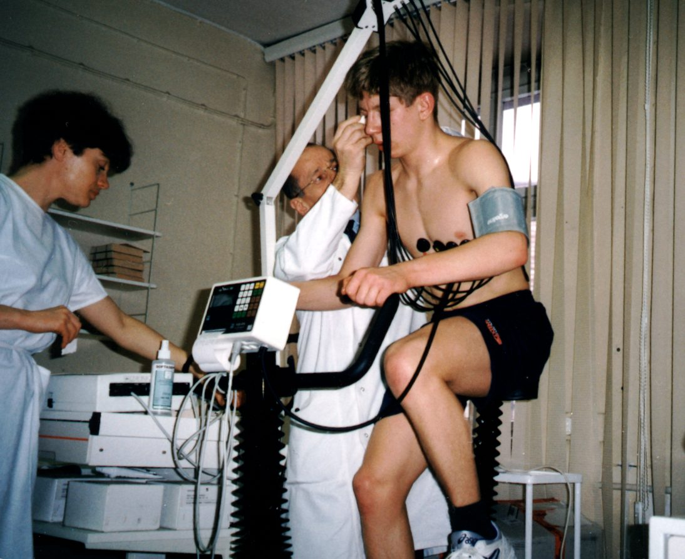
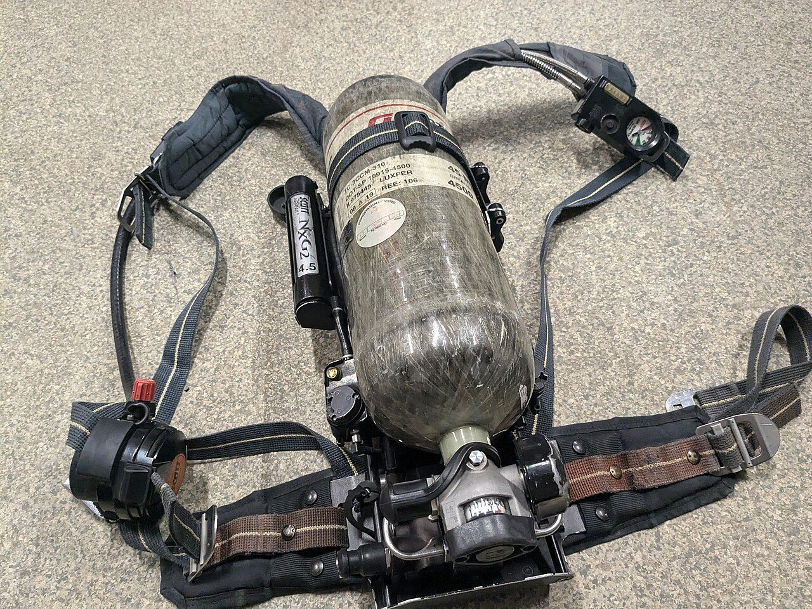
2.4 ERGOMETRIE BEI DER UNTERSUCHUNG
Foto: Karlarndthans 17:23, 6. Jun. 2010 (CEST), Public domain
Foto: Hannah Clover, CC BY 4.0
Ergometrie bei einer Untersuchung
Pressluftatmer
Die Ergometrie ist ein Baustein der Eignungsuntersuchung, nicht das einzige Kriterium.
Fit for Firefighting · Belastung · Eignung · Dienstsport · 18
feuerwehr-wissen-bb.de

Slide 19
2.5 SOLLWERTE ERGOMETRIE (G 26.3)
ALTER | MÄNNER | FRAUEN
bis 39 Jahre | 3,0 Watt je kg | 2,5 Watt je kg
ab 40 Jahren | 2,1 Watt je kg | 1,8 Watt je kg
Maßgeblich sind die Vorgaben des untersuchenden Arztes. Die Werte stehen auf der Plattformseite „Fit für den Einsatz“.
Fit for Firefighting · Belastung · Eignung · Dienstsport · 19
feuerwehr-wissen-bb.de

Slide 20
2.6 WER SICH NICHT FIT FÜHLT
EIGENVERANTWORTUNG
Wer sich am Einsatztag nicht in der Lage fühlt, Atemschutz zu tragen, teilt das der Führungskraft mit.
› | FwDV 7: Einsatzkräfte müssen sich zum Zeitpunkt des Einsatzes gesund und einsatzfähig fühlen.
› | DGUV Vorschrift 49 § 6 Abs. 2: Wer nicht Atemschutz tragen kann, meldet das eigenverantwortlich.
› | Führungskraft: Sie entscheidet dann über den Einsatz der Kraft.
Fit for Firefighting · Belastung · Eignung · Dienstsport · 20
feuerwehr-wissen-bb.de

Slide 21
2.7 WANN ZUM ARZT VOR DEM SPORT
HERZ UND KREISLAUF
GEWICHT UND STOFFWECHSEL
BEWEGUNGSAPPARAT
Herzinfarkt, Herzrhythmusstörungen, Schlaganfall und Herzbeschwerden wie Stechen, Stolpern oder Brustenge.
Bekannte Vorschäden an Bändern, Sehnen, Muskeln, Knorpel, Gelenken, Knochen und Wirbelsäule.
Bluthochdruck, Zuckerkrankheit, Fettstoffwechselstörung und erhebliches Übergewicht.
Solche Leiden können ein Ausschlusskriterium sein. Vorher mit dem behandelnden Arzt sprechen.
Fit for Firefighting · Belastung · Eignung · Dienstsport · 21
feuerwehr-wissen-bb.de

Slide 22
KAPITEL 03
DIENSTSPORT ORGANISIEREN
Wer, was, wo, wann, wie oft
Fit for Firefighting · Belastung · Eignung · Dienstsport · 22
feuerwehr-wissen-bb.de

Slide 23
3.1 DIE SPORTBEAUFTRAGTE PERSON
AUFGABE
WER EIGNET SICH
AUSBILDUNG
Sie ist Ansprechperson für alles rund um den Dienstsport und stellt ihn auf professionelle Beine.
Sportlehrer, Physiotherapeuten, Übungsleiter mit Lizenz oder einfach motivierte Kameraden, die andere begeistern.
Die Feuerwehr-Unfallkassen bieten eine Ausbildung zum Feuerwehr-Fitnesstrainer an. Auskunft gibt die zuständige Unfallkasse.
Fit for Firefighting · Belastung · Eignung · Dienstsport · 23
feuerwehr-wissen-bb.de

Slide 24
3.2 IM TEAM ODER ALLEIN
IM TEAM
ALLEIN
› | gegenseitige Motivation und Spaß
› | fester Termin gegen den Schweinehund
› | Kameradschaft wächst
› | Versicherungsschutz bei genehmigtem Dienstsport
› | zeitlich unabhängig
› | eigenes Tempo, eigene Sportart
› | keine Abstimmung nötig
› | kein gesetzlicher Unfallversicherungsschutz
Privater Sport ist wertvoll, steht aber nicht unter dem Schutz der Unfallkasse.
Fit for Firefighting · Belastung · Eignung · Dienstsport · 24
feuerwehr-wissen-bb.de

Slide 25
3.3 FÜNF BAUSTEINE FÜRS PROGRAMM
AUSDAUER
Laufen, Radfahren, Treppen: die Basis für den Atemschutz.
KRAFT
Rumpf, Beine und Arme für Heben und Tragen.
BEWEGLICHKEIT
Schützt Gelenke und Rücken.
SCHNELLIGKEIT
Reaktion und kurze Antritte.
GESCHICKLICHKEIT
Koordination und Gleichgewicht.
Fit for Firefighting · Belastung · Eignung · Dienstsport · 25
feuerwehr-wissen-bb.de
Notes:
Nur eine Trainingsform wirkt auf Dauer monoton. Ein Mix hält die Motivation und trifft die allgemeine Fitness.

Slide 26
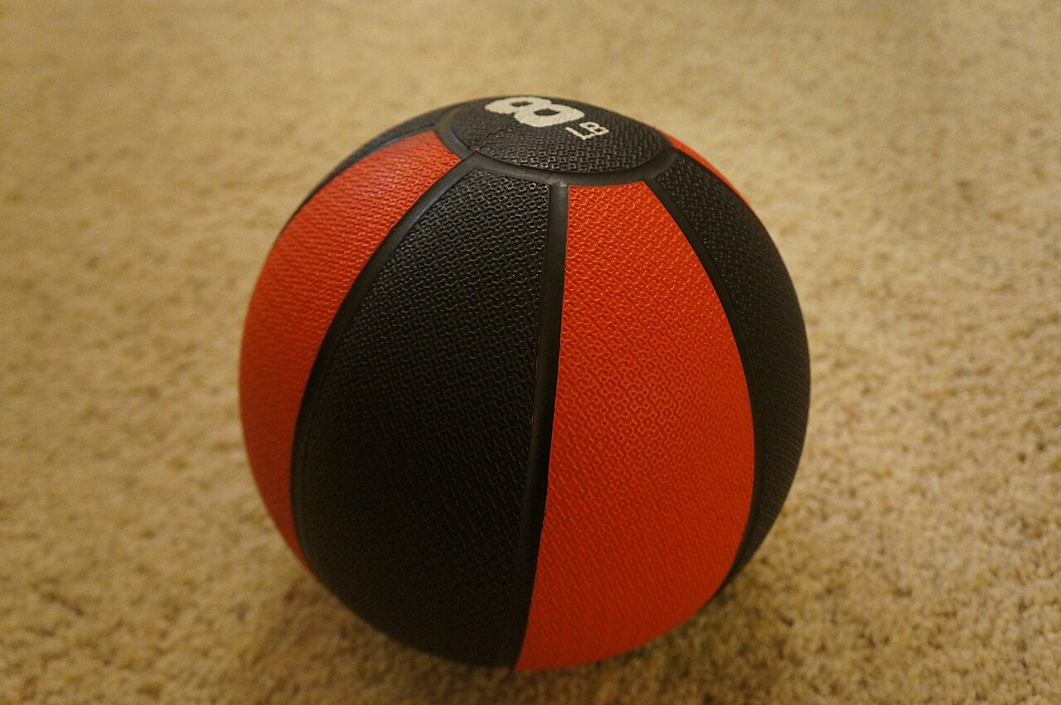
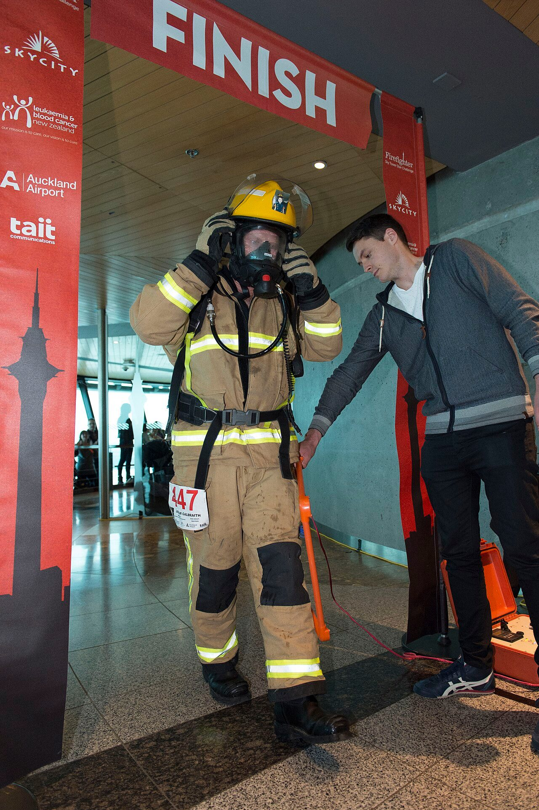
3.4 EINFACHE GERÄTE REICHEN
Foto: FASTILY, CC BY-SA 4.0
Foto: US Embassy from New Zealand, CC BY 2.0
Medizinball
Zieleinlauf bei einem Treppenlauf in voller Ausrüstung
Hanteln, Gummibänder, Medizinbälle, Springseile, Bälle, Hütchen und Leibchen genügen für viele Stunden.
Fit for Firefighting · Belastung · Eignung · Dienstsport · 26
feuerwehr-wissen-bb.de

Slide 27
3.5 WO, WANN UND WIE OFT
WO
WANN
WIE OFT
In der Halle oder im Freien. Ideal ist eine feste Hallenzeit, am besten abends unter der Woche.
Der Termin überschneidet sich nicht mit anderen festen Terminen. Ein Abendtermin klappt für die meisten.
Wissenschaftlich: alle 3 bis 4 Tage. Praktisch im Ehrenamt: einmal wöchentlich ein fester Termin.
Einmal im Monat oder im Quartal bringt wenig.
Fit for Firefighting · Belastung · Eignung · Dienstsport · 27
feuerwehr-wissen-bb.de

Slide 28
3.6 DER FESTE TERMIN
REGELMÄSSIG STATT SELTEN
1 × pro Woche
Für die Freiwillige Feuerwehr ist ein fester wöchentlicher Termin ein realistisches Ziel. Wichtiger als jede Übung ist, dass er stattfindet und im Dienstplan steht.
DIENSTSPORT
Fit for Firefighting · Belastung · Eignung · Dienstsport · 28
feuerwehr-wissen-bb.de

Slide 29
3.7 GEMISCHTE GRUPPEN
JUNG UND ALT
UNTERGRUPPEN
JUGENDLICHE
Jugendfeuerwehr und erfahrene Kräfte gemeinsam sind gut für die Bindung, aber anspruchsvoll für die Leitung.
Sind Alter, Vorlieben und Fitness sehr verschieden, bilden sich Untergruppen mit eigenem Programm.
Jugendliche haben viel Bewegungsdrang, aber begrenzte Belastbarkeit und Aufmerksamkeit. Erwachsene mögen funktionelles Training und Spiele.
Fordern, aber nicht überfordern, sonst geht die Motivation verloren.
Fit for Firefighting · Belastung · Eignung · Dienstsport · 29
feuerwehr-wissen-bb.de

Slide 30
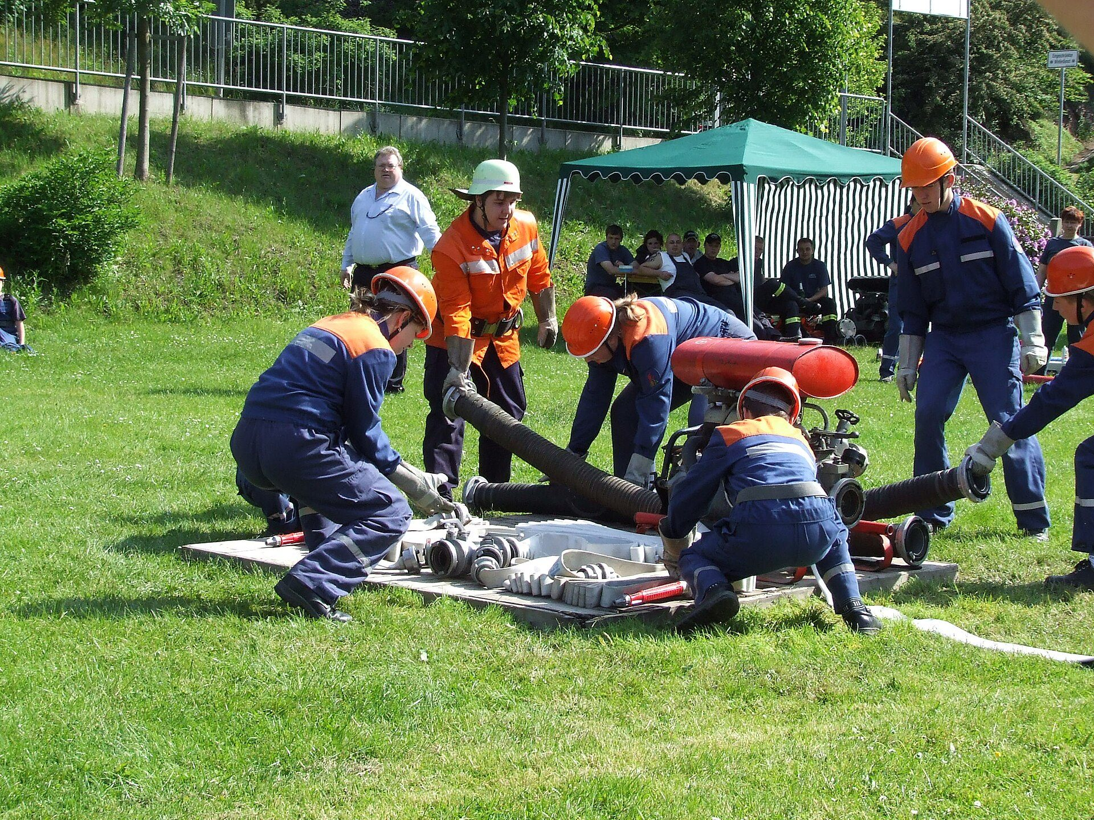
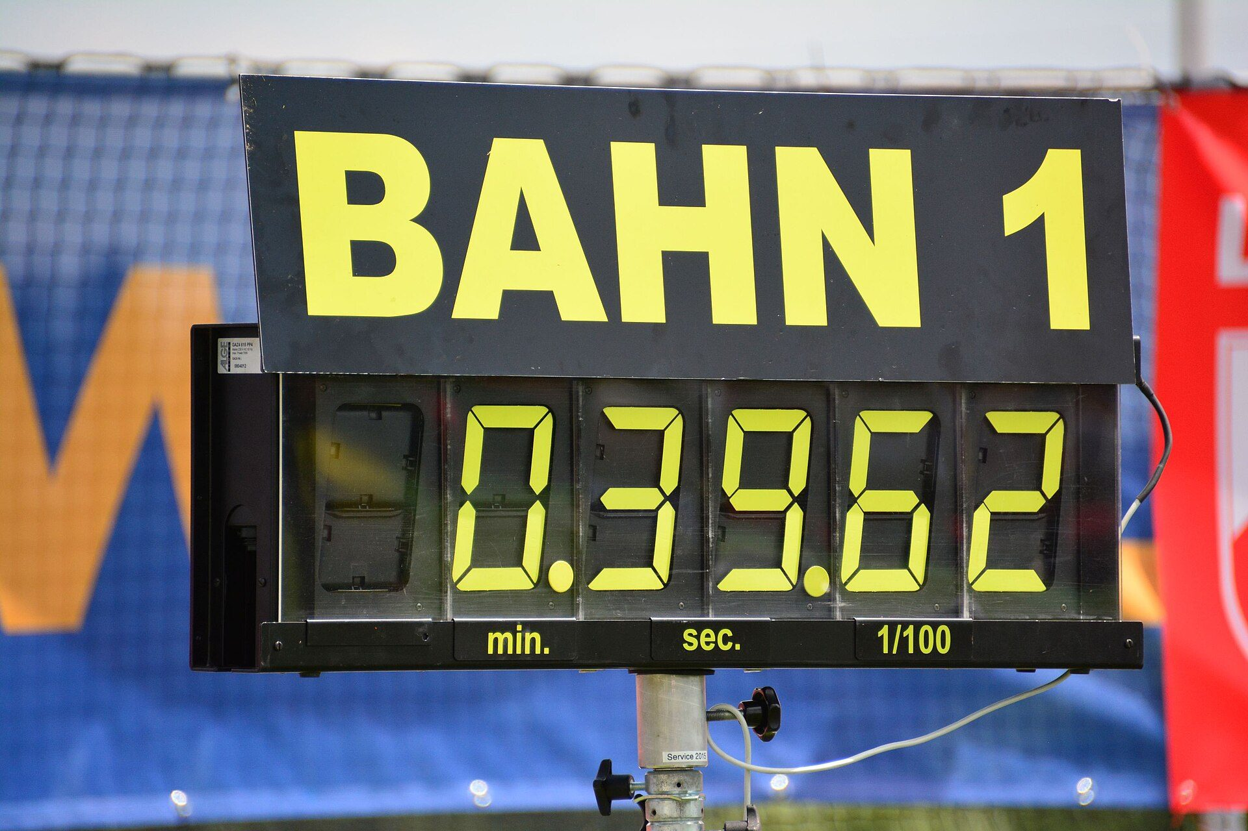
3.8 JUGEND UND WETTBEWERB
Foto: No machine-readable author provided. Cvoigt~commonswiki assumed (based on copyright claims), Public domain
Foto: Pressestelle BFK Urfahr-Umgebung, CC BY 2.0
Jugendfeuerwehr bei einer Übung
Zeitnahme bei einem Feuerwehrbewerb
Spiele für Jugendliche einfach halten und Regeln ernst nehmen. Wettbewerbe nur offiziell angemeldet.
Fit for Firefighting · Belastung · Eignung · Dienstsport · 30
feuerwehr-wissen-bb.de

Slide 31
KAPITEL 04
VERSICHERUNG UND SICHERHEIT
Genehmigung, Checklisten, Notfall, Aufbau
Fit for Firefighting · Belastung · Eignung · Dienstsport · 31
feuerwehr-wissen-bb.de

Slide 32
4.1 WANN BESTEHT VERSICHERUNGSSCHUTZ
GENEHMIGT
IM DIENSTPLAN
REGELMÄSSIG
Der Träger der Feuerwehr stimmt zu, die Wehrführung ordnet den Dienstsport an. Sie kennt Termine und Inhalte.
Der Termin steht im Dienstplan oder Sonderdienstplan, mit festem Ort und fester Zeit, für alle zugänglich (zum Beispiel Aushang).
Mindestens monatlich, idealerweise wöchentlich. Inhaltlich erkennbar: Erhalt und Förderung der Fitness und Gesundheit.
Fit for Firefighting · Belastung · Eignung · Dienstsport · 32
feuerwehr-wissen-bb.de

Slide 33
4.2 VERSICHERT ODER NICHT
SITUATION | UNFALLVERSICHERUNG
Regelmäßiger, genehmigter Dienstsport | versichert
Wettbewerb „von der Feuerwehr, für die Feuerwehr“, offiziell angemeldet | versichert
Private Sportaktivitäten | nicht versichert
Familienangehörige im Dienstsport | nicht versichert
Extremsportarten | nicht versichert
Spiele und Turniere mit Gaudi- oder Spaßcharakter | nicht versichert
Einzelfälle vorher mit der zuständigen Unfallkasse klären, es gibt länderspezifische Unterschiede.
Fit for Firefighting · Belastung · Eignung · Dienstsport · 33
feuerwehr-wissen-bb.de

Slide 34
4.3 WER IST VERSICHERT
EINSATZABTEILUNG
JUGEND
ALTERS- UND EHRENABTEILUNG
Alle Angehörigen der Einsatzabteilung im genehmigten Dienstsport.
Angehörige der Kinder- und Jugendabteilung.
Nur bei ausdrücklichem Willen der Wehrführung.
Veranstaltungen mit reinem Wettkampfcharakter sind nach ständiger Rechtsprechung grundsätzlich ausgenommen. Im Zweifel bei der FUK nachfragen.
Fit for Firefighting · Belastung · Eignung · Dienstsport · 34
feuerwehr-wissen-bb.de

Slide 35
4.4 CHECKLISTE SPORTHALLE
Vorbesprechung und Unterweisung
Auslaufzonen ausreichend groß
Licht funktioniert, Tore sind geschlossen
Auffangzone und Matten aufbauen
Hallenboden prüfen, Stolperfallen beseitigen
Genug Platz für Parcours und Spiele
Geräte auf Arretierungen und Verschraubungen prüfen
Erste-Hilfe-Material und Meldeeinrichtung bereit
Holme, Sprossen, Bänke auf Schäden und Splitter prüfen
Notfallprozedere besprochen
Umfassende Geräteprüfungen darf nur eine befähigte Person machen. Die Sportleitung prüft per Sicht.
Fit for Firefighting · Belastung · Eignung · Dienstsport · 35
feuerwehr-wissen-bb.de

Slide 36
4.5 CHECKLISTE IM FREIEN
Vorbesprechung und Unterweisung
Tore und Geräte standsicher
Tageszeit, Licht und Witterung beachten
Gefahren durch Verkehr oder Gewässer in der Nähe beseitigen
Platz auf Löcher, Steine, Kanten und Maulwurfshügel prüfen
Erste-Hilfe-Material bereit und vollständig
Untergrund prüfen (Sportplatz, Park, Wald)
Notfallprozedere besprochen
Fit for Firefighting · Belastung · Eignung · Dienstsport · 36
feuerwehr-wissen-bb.de

Slide 37
4.6 AUSRÜSTUNG UND VORBEREITUNG
KÖRPER
KLEIDUNG
SCHUTZ
Schmuck und Uhren ablegen, Piercings abkleben, lange Haare zusammenbinden.
Funktionelle Sportkleidung, passende Schuhe, nach dem Schwitzen eine Jacke gegen Auskühlen. Keine Schraubstollen.
Je nach Sportart Schienbeinschoner, Protektoren und Helm. Getränke und ein Handtuch gehören dazu.
Fit for Firefighting · Belastung · Eignung · Dienstsport · 37
feuerwehr-wissen-bb.de

Slide 38
4.7 NOTFALL VORBEREITEN
MELDEWEG
ERSTE-HILFE-KOFFER
GRIFFBEREIT
Festnetztelefon oder Handy mitnehmen, auf das Mobilfunknetz achten. Notfallverfahren vorher besprechen.
Wundkompressen, Verbandpäckchen, Pflaster, Kühlkompressen oder Eisspray, elastische Binden, Tapeverbände und flexible Schienen.
Der Koffer liegt beim Sport immer in Reichweite, vollständig und nicht abgelaufen.
Fit for Firefighting · Belastung · Eignung · Dienstsport · 38
feuerwehr-wissen-bb.de

Slide 39
4.8 NACH EINEM SPORTUNFALL: PECH
P
E
C
H
PAUSE
EIS
COMPRESSION
HOCHLAGERN
Training sofort unterbrechen, das betroffene Körperteil ruhigstellen.
Sofort kühlen.
Druckverband anlegen.
Das Körperteil auf Herzhöhe lagern, damit es nicht anschwillt.
Fit for Firefighting · Belastung · Eignung · Dienstsport · 39
feuerwehr-wissen-bb.de

Slide 40
4.9 AUFBAU EINER TRAININGSSTUNDE
5
4
RÜCKBLICK
3
COOL DOWN
Feedback, Lob, Ausblick.
2
HAUPTTEIL
Etwa 5 bis 10 Minuten auslaufen und dehnen.
1
WARM UP
Schwerpunkt der Stunde, 30 bis 60 Minuten.
EINLEITUNG
Körper und Kreislauf einstellen, Verletzungen vorbeugen.
Begrüßung, Befinden, Ziel, Aufbau.
Fit for Firefighting · Belastung · Eignung · Dienstsport · 40
feuerwehr-wissen-bb.de
Notes:
Bei 90 Minuten Trainingszeit ist ein umfangreiches Programm möglich. Wechselnde Aufgaben vermeiden Monotonie.

Slide 41
4.10 WARM UP UND COOL DOWN
WARM UP
COOL DOWN
DAUER
Lockeres Gehen, Laufen oder Radfahren, Gymnastik, Koordination und kleine Spiele. Der Körper wird warm, die Durchblutung besser, die Verletzungsgefahr sinkt.
Auslaufen, Dehnen, ruhige Spiele oder Entspannungsübungen. Muskeln, Sehnen und Bänder erholen sich für das nächste Training.
Das Cool down dauert etwa 5 bis 10 Minuten. Für das Warm up nennt das NRW-Handbuch 5 bis 10 Minuten lockere Bewegung.
Fit for Firefighting · Belastung · Eignung · Dienstsport · 41
feuerwehr-wissen-bb.de

Slide 42
4.11 METHODISCHE GRUNDSÄTZE
BEKANNT ZU NEU
Vom Bekannten zum Unbekannten.
LEICHT ZU SCHWER
Vom Leichten zum Schweren.
EINFACH ZU KOMPLEX
Vom Einfachen zum Komplexen.
LANGSAM ZU SCHNELL
Vom Langsamen zum Schnellen.
ZEIT
45 Minuten verlangen einen Schwerpunkt im Hauptteil, 90 Minuten erlauben ein umfangreiches Programm.
Fit for Firefighting · Belastung · Eignung · Dienstsport · 42
feuerwehr-wissen-bb.de
Notes:
Das Programm muss flexibel an die Zahl der Teilnehmenden angepasst werden. Wer nicht fit ist, wird gefordert, aber nicht überfordert.

Slide 43
4.12 BEISPIEL: 90 MINUTEN
TEIL | DAUER | INHALT
Einleitung | 10 Minuten | Begrüßung, Befinden, Ziel, Aufbau
Warm up | 10 Minuten | Laufen, Gymnastik, Koordination
Hauptteil | 50 Minuten | zum Beispiel Zirkel aus Kraft und Ausdauer
Cool down | 10 Minuten | Auslaufen und Dehnen
Rückblick | 10 Minuten | Feedback und Ausblick
Ein Vorschlag der Plattform, kein Vorgabewert. Kürzere Stunden kürzen den Hauptteil.
Fit for Firefighting · Belastung · Eignung · Dienstsport · 43
feuerwehr-wissen-bb.de

Slide 44
4.13 BEISPIEL: TRAININGSKONZEPT NRW
POTENZIALANALYSE
VIER STUFEN
ZWEIMAL PRO WOCHE
Ein einfacher Test zeigt die persönliche Leistungsstufe. Er ersetzt keine ärztliche Untersuchung.
Das Trainingshandbuch ordnet Übungen in vier Stufen und sieben Bewegungskategorien, von Balancieren bis Ausdauer.
Empfohlen werden mindestens zwei Einheiten pro Woche, nach 6 bis 24 Monaten wird der Test wiederholt.
Fit for Firefighting · Belastung · Eignung · Dienstsport · 44
feuerwehr-wissen-bb.de
Notes:
Das Trainingshandbuch „Fit mit der Feuerwehr“ (Ministerium des Innern NRW, 2018) ist ein Beispiel für ein strukturiertes Konzept. Brandenburg hat ein eigenes Angebot über die FUK.

Slide 45
KAPITEL 05
PRAXIS
Stationen für deine Wehr
Fit for Firefighting · Belastung · Eignung · Dienstsport · 45
feuerwehr-wissen-bb.de

Slide 46
STATION 1: SPORTSTUNDE NACH SCHEMA
ZIEL
Die Gruppe führt eine Trainingsstunde nach dem Schema Einleitung, Warm up, Hauptteil, Cool down und Rückblick durch.
Zeit 60 bis 90 Minuten · gesamte Gruppe · 1 sportbeauftragte Person
ABLAUF
MATERIAL
Einleitung: Befinden abfragen, Ziel nennen, Geräte aufbauen.
Warm up: lockeres Laufen und Gymnastik.
Hauptteil: Zirkel mit Kraft und Ausdauer auf Stufen für alle.
Cool down: Auslaufen und Dehnen.
Rückblick: Feedback und Ausblick.
Halle oder Platz
Matten, Medizinbälle, Springseile
Hütchen und Leibchen
Getränke
DARAUF ACHTEN
Wehrführung hat den Termin genehmigt.
Niemand wird überfordert.
Wer Beschwerden hat, setzt aus.
Fit for Firefighting · Belastung · Eignung · Dienstsport · 46
feuerwehr-wissen-bb.de

Slide 47
STATION 2: SICHERHEITSCHECK
ZIEL
Die Gruppe prüft Halle oder Freigelände nach der Checkliste und übt das Notfallverfahren.
Zeit 30 Minuten · Gruppen zu 3 bis 4 Personen · 1 Ausbilder
ABLAUF
MATERIAL
Checkliste verteilen (Folie 4.4 oder 4.5).
Halle oder Platz prüfen, Mängel notieren.
Erste-Hilfe-Koffer auf Inhalt prüfen.
Notfallverfahren besprechen: Meldeweg, Einweisen.
PECH an einem Beispiel durchsprechen.
Checkliste
Erste-Hilfe-Koffer
Handy
Stifte
DARAUF ACHTEN
Geräteprüfungen macht nur eine befähigte Person.
Mängel melden, nicht selbst reparieren.
Das Notfallverfahren kennen alle.
Fit for Firefighting · Belastung · Eignung · Dienstsport · 47
feuerwehr-wissen-bb.de

Slide 48
STATION 3: BELASTUNG SPÜREN
ZIEL
Die Gruppe erlebt, wie sich der Puls bei Belastung verändert, und bespricht die Folgen für den Einsatz.
Zeit 30 Minuten · Paare · 1 Ausbilder
ABLAUF
MATERIAL
Ruhepuls am Handgelenk messen (15 Sekunden mal vier).
Treppen steigen oder zügig laufen, nicht bis zur Erschöpfung.
Puls erneut messen, Erholung beobachten.
Zahlen auf Folie 1.5 vergleichen.
Gespräch: Was heißt das für Atemschutz und Training?
Stoppuhr
Treppe oder Laufstrecke
Zettel und Stifte
DARAUF ACHTEN
Nur mit ärztlicher Freigabe und nur bis zum angenehmen Tempo.
Bei Brustschmerz, Schwindel oder Atemnot sofort abbrechen.
Kein Wettbewerb.
Fit for Firefighting · Belastung · Eignung · Dienstsport · 48
feuerwehr-wissen-bb.de

Slide 49
5.4 FRAGEN AN DIE GRUPPE
LAST
PULS
RECHT
Wie viel wiegt die komplette Schutzausrüstung, und was bedeutet das für den Körper?
Welche Pulswerte sind im Einsatz möglich, und was folgt daraus?
Was verlangt die DGUV Vorschrift 49 zur Eignung?
VERSICHERUNG
AUFBAU
UNFALL
Wann ist Dienstsport versichert, wann nicht?
Aus welchen fünf Teilen besteht eine Trainingsstunde?
Wofür steht PECH, und was gehört in den Erste-Hilfe-Koffer?
Fit for Firefighting · Belastung · Eignung · Dienstsport · 49
feuerwehr-wissen-bb.de

Slide 50
ZUM MITNEHMEN
BELASTUNG
EIGNUNG
FITNESS SCHÜTZT
Atemschutz ist Hochleistung: 25 bis 35 kg, Wärmestau und Puls über 200 sind möglich.
Regelmäßige Untersuchung und Eigenverantwortung: Wer sich nicht fit fühlt, meldet das.
Mehr Reserven bedeuten mehr Konzentration, weniger Unfälle, weniger Erkrankung.
DIENSTSPORT
SICHERHEIT
STUNDE
Fester Termin, genehmigt und im Dienstplan, am besten einmal pro Woche.
Checklisten, Erste-Hilfe-Koffer, Notfallverfahren und PECH.
Einleitung, Warm up, Hauptteil, Cool down, Rückblick.
Fit for Firefighting · Belastung · Eignung · Dienstsport · 50
feuerwehr-wissen-bb.de

Slide 51
QUELLEN UND BILDNACHWEIS
Atemschutzgeräteträger im Einsatz · Nassauer27 · CC BY-SA 4.0
Atemschutzgeräteträger im Leistungstest · GT1976 · CC BY-SA 4.0
Ergometrie bei einer Untersuchung · Karlarndthans 17:23, 6. Jun. 2010 (CEST) · Public domain
Pressluftatmer · Hannah Clover · CC BY 4.0
Medizinball · FASTILY · CC BY-SA 4.0
Zieleinlauf bei einem Treppenlauf in voller Ausrüstung · US Embassy from New Zealand · CC BY 2.0
Jugendfeuerwehr bei einer Übung · No machine-readable author provided. Cvoigt~commonswiki assumed (based on copyright claims) · Public domain
Zeitnahme bei einem Feuerwehrbewerb · Pressestelle BFK Urfahr-Umgebung · CC BY 2.0
Inhalte und Nutzung
Inhalte: Medienheft und Präsentation „Dienstsport in der Feuerwehr“ der Arbeitsgemeinschaft der Feuerwehr-Unfallkassen (2024), DGUV Vorschrift 49 „Feuerwehren“, DGUV Regel 105-049, FwDV 7 sowie die Plattformseiten „Fit für den Einsatz“ und „Atemschutzgeräteträger: Eignung“. Das Trainingskonzept NRW (Ministerium des Innern NRW, Deutsche Sporthochschule Köln, 2018) dient als Beispiel. Zeitpläne und Stationen sind Anregungen der Plattform. Die Folien ersetzen keine ärztliche Untersuchung.
Diese Präsentation darfst du frei bearbeiten und weitergeben. Bilder behalten ihre eigene Lizenz, die Quellenangabe bleibt dabei. Maßgeblich sind die Vorschriften und die Vorgaben deiner Wehr. Mehr unter feuerwehr-wissen-bb.de/wissen/ausbildung/
Fit for Firefighting · Belastung · Eignung · Dienstsport · 51
feuerwehr-wissen-bb.de

